Slide 1


Engenharia de Sofware I
Diagramas de Estado

Slide 2
Introdução
Objetos do mundo real encontram-se em estados particulares durante sua vida;
Objetos mudam de estado quando ocorrem “eventos”
Quando há um mudança de estado dizemos que houve uma “transição” de estados
Quando há um mudança de estado geralmente ocorrem “ações”

Slide 3
Elementos importantes em um DTE
Estados
  Estados aninhados
  Estados concorrentes
Transições (Eventos, ações, atividades)
  Transições internas

Slide 4
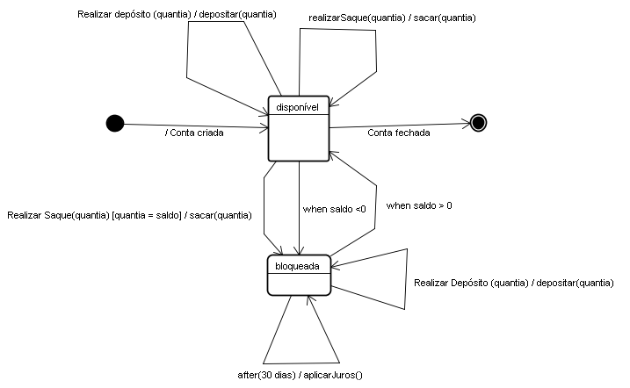
Exemplo – Conta Bancária

Slide 5



Estado
É uma situação na vida de “um” objeto
Determinado pelos valores de seus atributos, pela existência de um atributo do tipo ‘status’, e (ou) pelas ligações com outros objetos
Estado inicial (apenas um) e final (é opcional e pode existir vários)
<

Slide 6
Transição
Estados são associados pelas transições
Quando ocorre uma transição entre estados dizemos que a transição foi “disparada”
O estado pode ser o mesmo após a transição
As transições podem ser rotuladas com expressões
evento (lista de parâmetros) [guarda] / ação
Condição de Guarda

Slide 7
Evento
Toda transição possui um evento associado.
Evento é algo que ocorre em algum ponto no tempo e que “pode” modificar o estado de um objeto
Exemplos de eventos
Mouse pressionado
Disco inserido
Pedido realizado
Fatura paga
Cheque devolvido
Pedido entregue

Slide 8
Evento
Eventos podem conter uma lista de parâmetros
Eventos podem ser classificados em quatro tipos:
  Evento de chamada (síncrono) – método.
    Recebimento de uma chamada de outro objeto
  Evento de sinal (assíncrono)
    É um tipo especial do evento de chamada
    A diferença é que aqui o objeto que enviou a chamada fica esperando a execução da mesma
  Evento temporal
    Passagem de um intervalo de tempo predefinido
    Cláusula “after”
  Evento de mudança
    Uma condição que se torna verdadeira
    Cláusula “when”

Slide 9
Evento
Eventos de mudança
Condição de guarda
Eventos reflexivos
Evento Temporal

Slide 10
Ações
Ao transitar de um estado a outro, o objeto pode realizar uma ou mais ações
É uma expressão que pode ser definida em termos dos atributos, das operações ou das associações da classe
Pode também corresponder à execução de uma operação
A ação é realizada somente se a transição for disparada

Slide 11
Atividades
É algo que é executado pelo “objeto”
Uma atividade pode ser interrompida enquanto que uma ação não
Uma atividade sempre está associada a um estado, enquanto que uma ação sempre está associada a uma transição

Slide 12
Cláusulas Entry, Exit e Do
Entry
  Usada para especificar uma “ação” a ser realizada no momento em que um objeto entra em um estado
Exit
  Usada para especificar “ações” que ocorrem sempre que o objeto sai daquele estado;
Do
  Usada para especificar alguma “atividade” a ser executada quando o objeto está naquele estado

Slide 13

Cláusulas Entry, Exit e Do
Transições espontâneas
  Quando não há evento em uma transição, significa que há mudança de estado assim que a “atividade” do estado anterior for finalizada

Slide 14
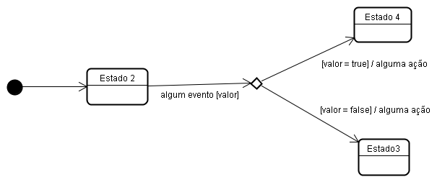
Pontos de Junção ou Pontos de Escolha

Slide 15
Estados Aninhados
Um subestado é um estado aninhado em outro estado
Um estado “simples” é um estado que não tem subestrutura (subestados)
Um estado que contém subestrutura é chamado de “estado composto”
Um estado composto pode conter outros estados concorrentes (ortogonais) ou sequenciais (disjuntos).
Exemplo: Caixa Eletrônico

Slide 16
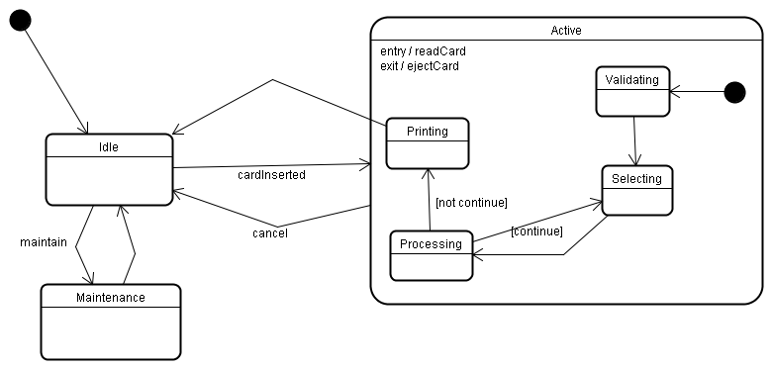
Estados Aninhados

Slide 17
Exercícios
Elabore um diagrama de estados para a classe PortãoEletrônico de um sistema de Portão Eletrônico.
Elabore um diagrama para a classe Elevador, em um sistema que controla um elevador
Elabore um diagrama de estados para a classe Despertador

